Slide 1
SỞ GIÁO DỤC VÀ ĐÀO TẠO BÌNH ĐỊNH TRƯỜNG PTDTNT THCS & THPT VÂN CANH GV:Võ Thị Khánh

Slide 2
VẬT LÍ 11
CHƯƠNG 1: DAO ĐỘNG
BÀI 1: DAO ĐỘNG ĐIỀU HÒA

Slide 3
I. Những đặc điểm của dao động cơ
2. Dao động cơ
Dao động cơ là chuyển động qua lại quanh vị trí cân bằng.
Dao động tuần hoàn là dao động mà cứ sau mỗi khoảng thời gian bằng nhau vật trở lại vị trí cũ theo hướng cũ.
Dao động tuần hoàn đơn giản nhất là dao động điều hòa.

Slide 4
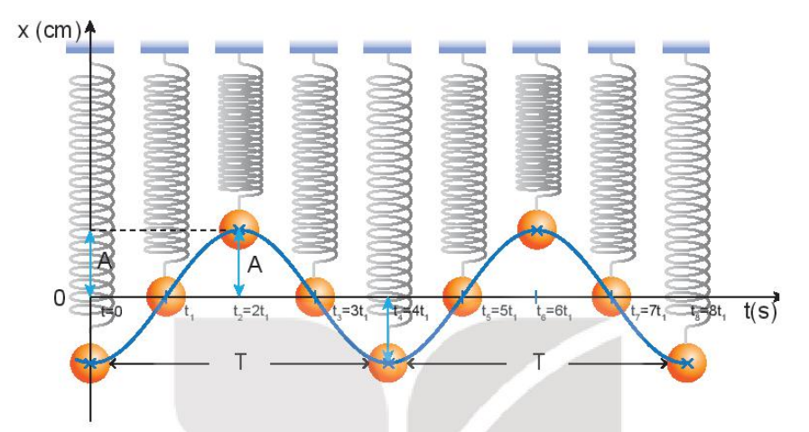
II. Dao động điều hòa
1. Đồ thị của dao động điều hòa
Quan sát thí nghiệm sau và rút ra kết luận về hình dạng mô tả vị trí của vật nặng của con lắc lò xo ở các thời điểm khác nhau?
Đồ thị dao động của con lắc lò xo có dạng là một đường hình sin

Slide 5
II. Dao động điều hòa
2. Phương trình dao động điều hòa
Phương trình dao động điều hòa: $x= Acos(ωt+φ)$
x : Li độ (m)
A : Biên độ dao động (m)
ω : Tần số góc (rad/s)
(ωt + ϕ) : Pha dao động (rad)
ϕ : Pha ban đầu (rad)
Biên
Vị trí cân bằng
Biên
Li độ
-A
0
A
+
x=-A
x=0
x
x=A
Dao động được mô tả bằng phương trình $x= Acos(ωt+φ)$
gọi là dao động điều hòa

Slide 6
II. Dao động điều hòa
2. Phương trình dao động điều hòa
?1. Một vật dao động điều hòa có phương trình: $x=2cos(2πt−\frac{π}{6})$ cm
$A=2 cm$
- Biên độ của dao động là: ………………………………..............................................
$φ=−\frac{π }{6} rad$
- Pha ban đầu của dao động là: …………………………………………………………………….
$4π−\frac{π}{6}=\frac{23π}{6} rad$
Pha dao động là: ……………………………………………………………..
- Khi t = 2s
$x=2.\cos\left(\frac{23π}{6}\right)= \sqrt{3}cm$
Li độ của dao động là: ……………………………………………………..

Slide 7
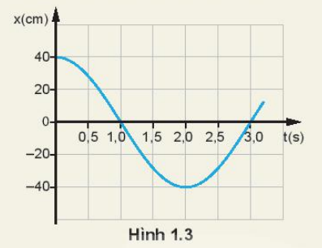
2. Phương trình dao động điều hòa
?2. Đồ thị li độ - thời gian của một con lắc đơn dao động điều hòa được mô tả như hình H1.3
Mô tả dao động của con lắc đơn:
Đồ thị li độ - thời gian của con lắc đơn
dao động điều hòa có dạng hình sin, tại thời điểm t = 0s vật nặng ở vị trí biên dương
A = 40cm
- Giá trị biên độ của con lắc: …………………………….
Thời điểm t (s) | 0 | 0,5 | 2,0
Li độ x (cm)
- Giá trị li độ của con lắc tại các thời điểm:
40
20√2
-40

Slide 8
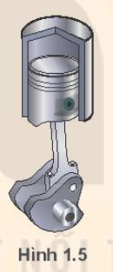
2. Phương trình dao động điều hòa
-A
?3. Pít – tông của một động cơ đốt trong dao động trên một đoạn thẳng dài 16cm và làm cho trục khuỷu của động cơ quay đều (Hình 1.5). Xác định biên độ dao động của một điểm trên mặt pít – tông
0
A
Bài làm:
Pít tông dao động điều hòa trên một đoạn thẳng dài 16cm, đây chính là chiều dài quỹ đạo của pít – tông: L = 16cm
Biên độ dao động của pít - tông : $A=\frac{L}{2}=\frac{16}{2}=8 cm$

Slide 9
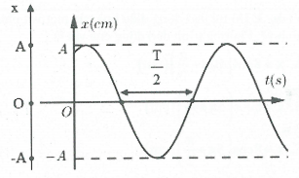
Là dao động qua lại quanh VTCB
Dao động cơ
Dao động tuần hoàn là dao động mà cứ sau mỗi khoảng thời gian bằng nhau vật trở lại vị trí cũ theo hướng cũ
Dao động điều hòa
Biên
Biên
VTCB
0
Li độ
A
+
-A
Đồ thị li độ theo thời gian của dao động điều hòa là một đường hình sin
x=-A
x=0
x
x=A
Dao động điều hòa
Phương trình dao động điều hòa$x= Acos(ωt+φ)$

Slide 10
III. Vận dụng
Câu 1: Một chất điểm dao động điều hoà có quỹ đạo là một đoạn thẳng dài 10 cm. Biên độ dao động của chất điểm là
A. 5 cm. B. -5 cm. C. 10 cm D. -10 cm.
Câu 2: Một chất điểm dao động điều hòa có phương trình li độ theo thời gian là:
$x=6\cos\left(10πt−\frac{π}{3}\right)cm$. Pha ban đầu của dao động là:
A. $\frac{π}{3}$ B. - $\frac{π}{3}$ C. $10πt−\frac{π}{3}$ D. $10π$

Slide 11
III. Vận dụng
Câu 3: Một chất điểm dao động điều hòa có phương trình li độ theo thời gian là:
$x=5√3\cos\left(10πt+\frac{π}{3}\right)cm$. Li độ của vật tại thời điểm t = 1s là:
A. 2,5 cm B. $5√3$ cm C. 5 cm D. $2,5√3$ cm
Câu 4: Một chất điểm M chuyển động đều trên một đường tròn bán kính R, vận tốc góc ω.
Hình chiếu của M trên đường kính là một dao động điều hòa có:
A. biên độ R B. biên độ 2R C. biên độ 4R D. biên độ 0,5R

Slide 12
III. Vận dụng
Câu 5: Một chất điểm dao động điều hòa có phương trình $x=4\cos\left(πt+\frac{2π}{3}\right)cm$. Quãng đường mà vật đi được sau 1 dao động toàn phần là:
A. 2cm B. 4cm C. 8cm D. 16cm

